Slide 1


Základní škola a mateřská škola J.A.Komenského
v Novém Strašecí
Komenského nám. 209, 271 01 Nové Strašecí
tel. 311 240 401, 311 240 400, email: zsnovstra@iol.cz
AUTOR: Ing. Tereza Kovalská
NÁZEV: VY_32_INOVACE_17_čtvrtohory
Ročník: 8. nebo 9. ročník ZŠ
Vzdělávací oblast: Člověk a příroda
Vzdělávací obor: Přírodopis
Tematický okruh: Neživá příroda
TEMA: Čtvrtohory
Klíčová slova: doba ledová a meziledová, člověk, mamut, spraše, morény
VYTVOŘENO: 4/2012
ČÍSLO PROJEKTU: 1.4 OP VK
ANOTACE: Prezentace pro interaktivní tabuli, základní učivo v pojmech pro lepší orientaci v látce

Slide 2
Čtvrtohory
Éra člověka

Slide 3
Útvary čtvrtohor (1,8 mil. let →
Pleistocén (starší)
  1,8 – 0,01 mil. let
  Od začátku čtvrtohor do konce poslední doby ledové
Holocén (mladší)
  0,01 mil. - současnost
  Geologická současnost
  Poslední poledové období

Slide 4
Klima
Střídání dob ledových a meziledových
  Periodické změny v oslunění Země
  10 ledových dob za poslední 1 milion let
  Poslední doba ledová
    Konec před 10 000 lety
Trvalý ledovec na pólech

Slide 5
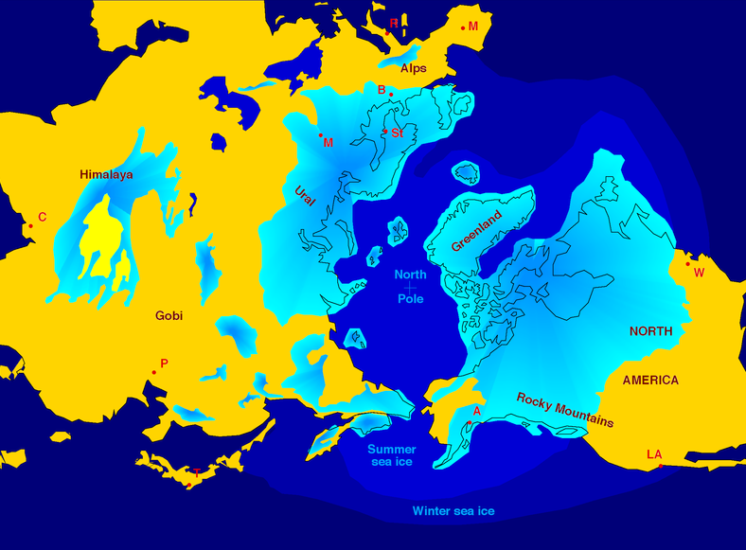
Rozsah zalednění během poslední doby ledové

Slide 6
Klima
Doba ledová
Doba meziledová
Pevninský ledovec k střední Evropě
Nárůst ledovce = úbytek vody v oceánu
  Pevninské mosty mezi kontinenty
  migrace lidí i živočichů
Chlad, sucho, sezónní výkyvy
  Jako dnešní Tibet či Mongolsko
Podnebí srovnatelné s dnešním
Pozn.
  Některé doby meziledové byly i teplejší než dnešní

Slide 7
Geologický vývoj
Usazené horniny
  Říční terasy (vliv střídání dob ledových a meziledových)
  Ledovcové morény
  Spraše
    Jemný prach navátý větrem
  Led
    Vývoj podnebí
Mořské dno
  nezpevněné usazeniny

Slide 8
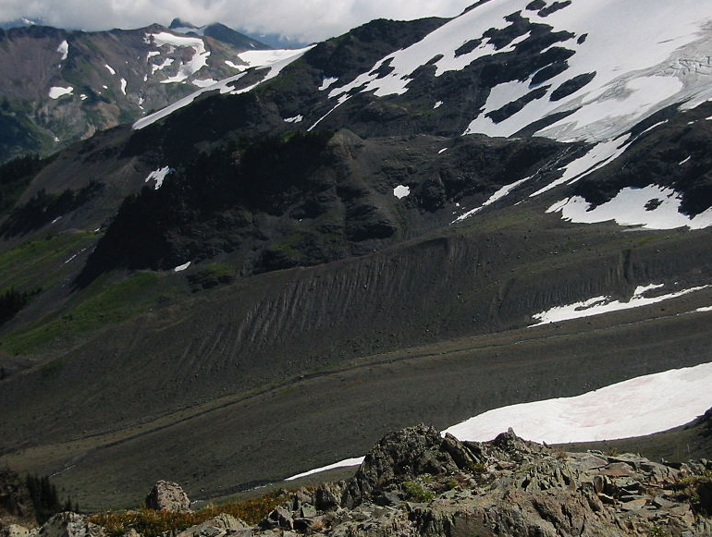
Geologický vývoj
Boční moréna

Slide 9
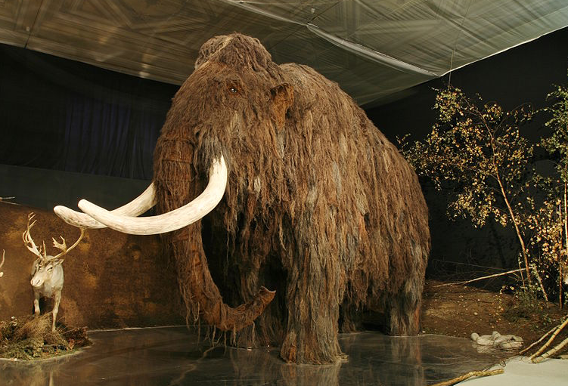
Vývoj života
Srstnatí chobotnatci
  Mamuti

Slide 10
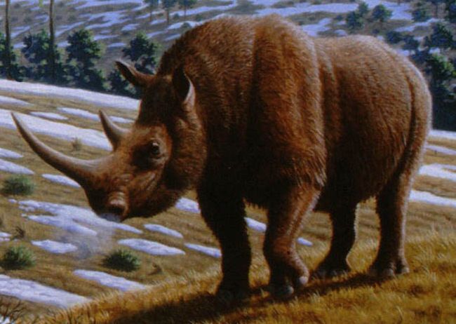
Vývoj života
Srstnatí nosorožci

Slide 11
Člověk
Antropologie
  Věda o člověku jako živočišném druhu
  Studuje kosterní pozůstatky
Archeologie
  Vývoj lidské civilizace (kultury)
  Studuje doklady kulturního rozvoje
Hominidé
  Čeleď primátů
  Předchůdci člověka

Slide 12
Shrnutí čtvrtohor (1,8 mil. let →
Pleistocén (starší)
Holocén (mladší)
Střídání dob ledových a meziledových
Vznik dnešního reliéfu
Srstnatí chobotnatci
Srstnatí nosorožci
Rozvoj hominidů
Oteplení po posledním zalednění
Dokončen vývoj člověka

Slide 13
Závěrečné otázky
Kdy začaly čtvrtohory?
  Před 1,8 mil let.
Jmenuj útvary čtvrtohor, jak dlouho trvaly?
  Pleistocén – 1,8 mil až 10 tis. let, Holocén – před 10 tis. lety
Čím se z hlediska klimatu vyznačují čtvrtohory?
  Střídání dob ledových a meziledových
Popiš klima poslední doby ledové, kdy skončila?
  Zalednění sever. Evropy a Ameriky, chladno, sucho. Před 10 tis. lety
Jmenuj alespoň dva typické čtvrtohorní, dnes vyhynulé živočichy?
  Srstnatý nosorožec, mamut
Jmenuj jevy typické pro čtvrtohorní geologický vývoj.
  Morény, spraše, říční terasy, mořské nezpevněné usazeniny
Čím se zabývá antropologie
  Člověkem jako živočišným druhem
Čím se zabývá archeologie
  Studuje kulturní vývoj člověka

Slide 14
Zdroj obrázků a fotografií
Soubor:Northern icesheet hg.png. In: Wikipedia: the free encyclopedia [online]. San Francisco (CA): Wikimedia Foundation, 2006-07-21 [cit. 2012-04-15]. Dostupné z: http://cs.wikipedia.org/wiki/Soubor:Northern_icesheet_hg.png Soubor:LateralMoraine 6911.jpg. In: Wikipedia: the free encyclopedia [online]. San Francisco (CA): Wikimedia Foundation, 2006-03-23 [cit. 2012-04-15]. Dostupné z: http://cs.wikipedia.org/wiki/Soubor:LateralMoraine_6911.jpg
Soubor:Lovci mamutu mammoth.jpg. In: Wikipedia: the free encyclopedia [online]. San Francisco (CA): Wikimedia Foundation, 2007-09-02 [cit. 2012-04-15]. Dostupné z: http://cs.wikipedia.org/wiki/Soubor:Lovci_mamutu_mammoth.jpg
Soubor:Woolly rhinoceros (Coelodonta antiquitatis) - Mauricio Antón.jpg. In: Wikipedia: the free encyclopedia [online]. San Francisco (CA): Wikimedia Foundation, 2008-05-03 [cit. 2012-04-15]. Dostupné z: http://cs.wikipedia.org/wiki/Soubor:Woolly_rhinoceros_%28Coelodonta_antiquitatis%29_-_Mauricio_Ant%C3%B3n.jpg
Soubor:LateralMoraine 6911.jpg. In: Wikipedia: the free encyclopedia [online]. San Francisco (CA): Wikimedia Foundation, 2006-03-23 [cit. 2012-04-15]. Dostupné z: http://cs.wikipedia.org/wiki/Soubor:LateralMoraine_6911.jpg

